Slide 1
Evolución visual de mi proyecto
ALONSO 2º DAW

Slide 2
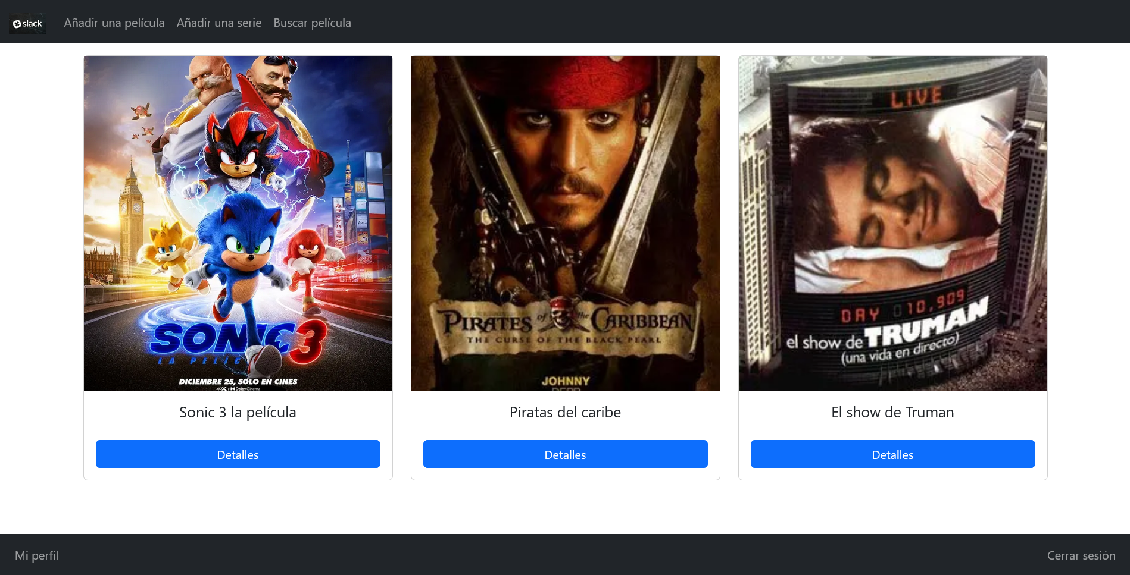
Prototipo de la página principal

Slide 3
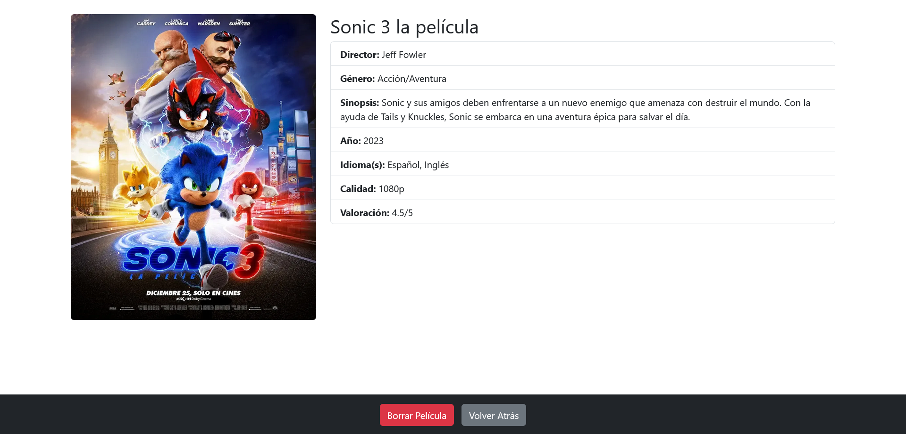
Prototipo de vista de una película concreta

Slide 4
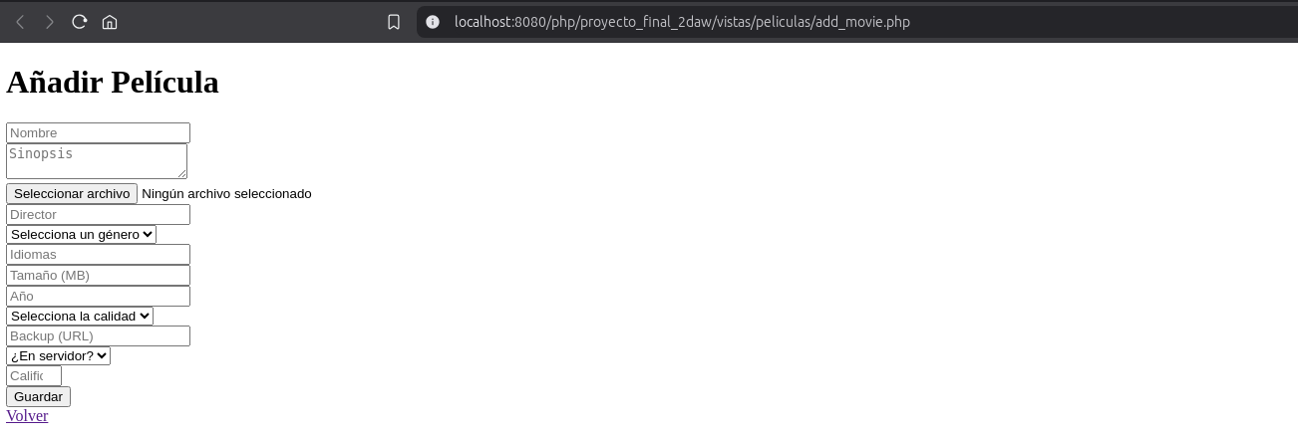
Vista ‘create’ de películas
(Recién creada)
Notes:
Soy consciente de que a comparación de las anteriores diapositivas esto es horrible, pero lo que se ha enseñado antes era un prototipo visual y no funcional. Primero me quiero asegurar de que funciona y posteriormente añadir estilo.

Slide 5
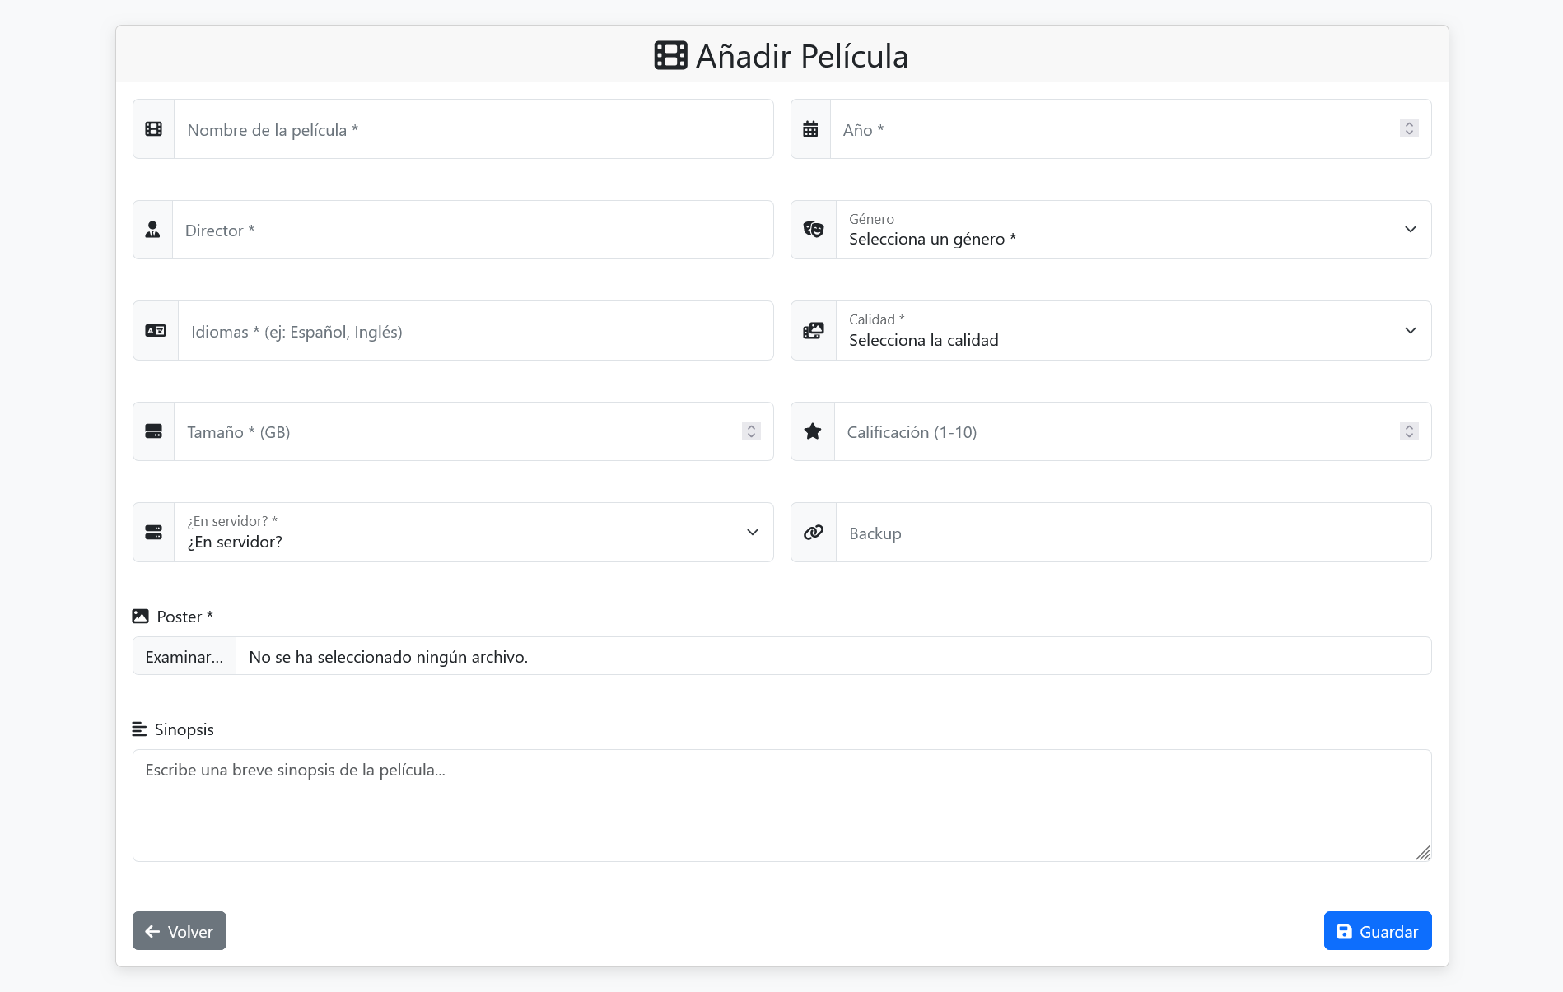
Vista ‘create’ de películas
(Estilos
añadidos)

Slide 6
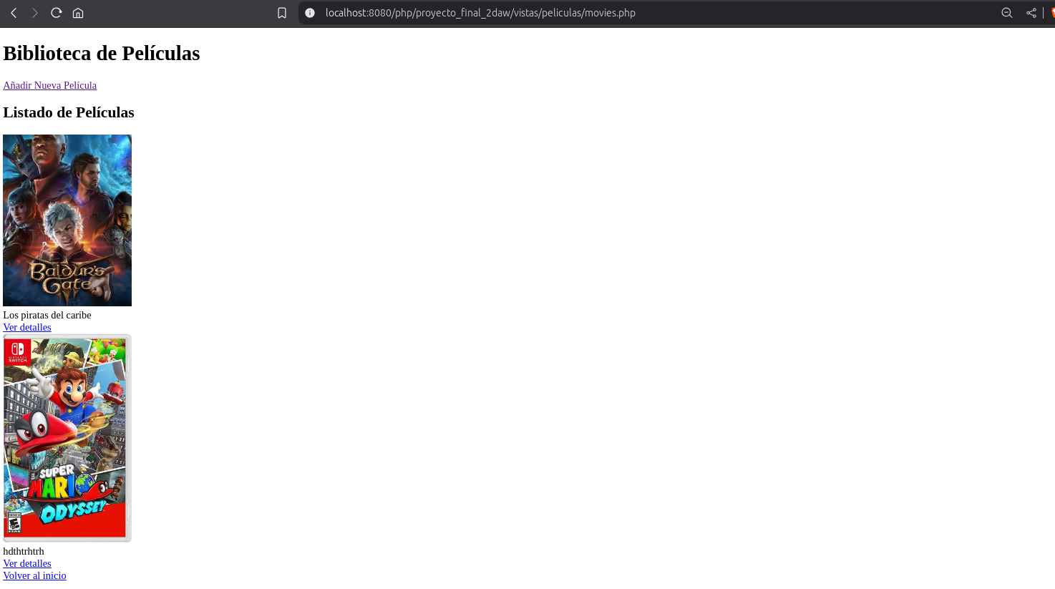
Vista ‘index’ de películas
(Recién creada)
Notes:
Soy consciente de que a comparación de las anteriores diapositivas esto es horrible, pero lo que se ha enseñado antes era un prototipo visual y no funcional. Primero me quiero asegurar de que funciona y posteriormente añadir estilo.

Slide 7
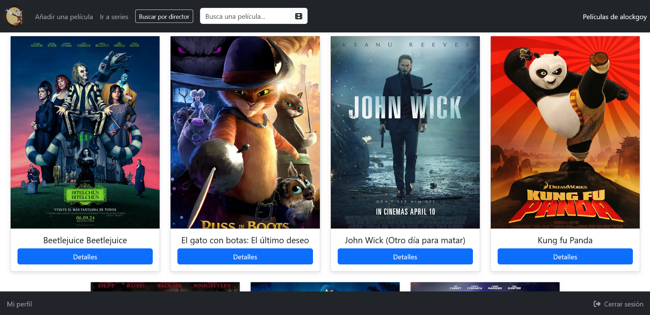
Vista ‘index’ de películas
(Estilos añadidos)

Slide 8
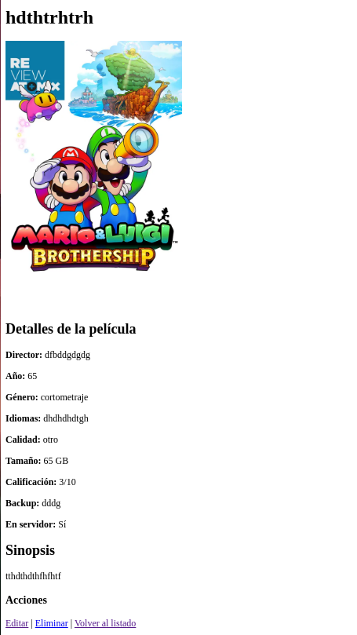
Vista de una película concreta
(Recién creada)

Slide 9
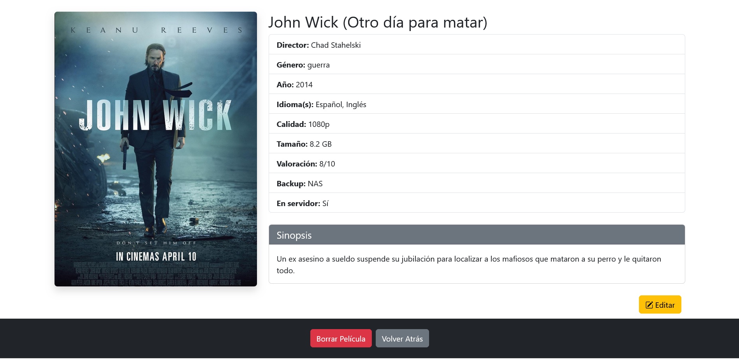
Vista de una película concreta
(Estilos añadidos)

Slide 10
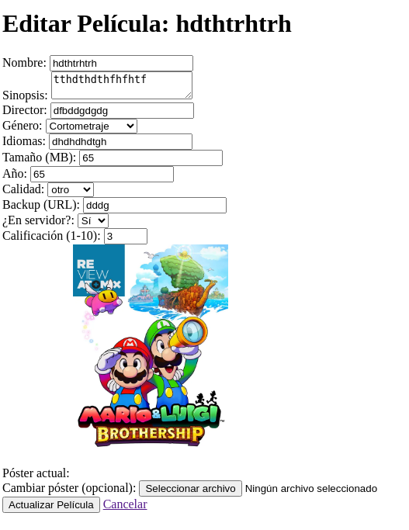
Edición de una película
(Recién creada)

Slide 11
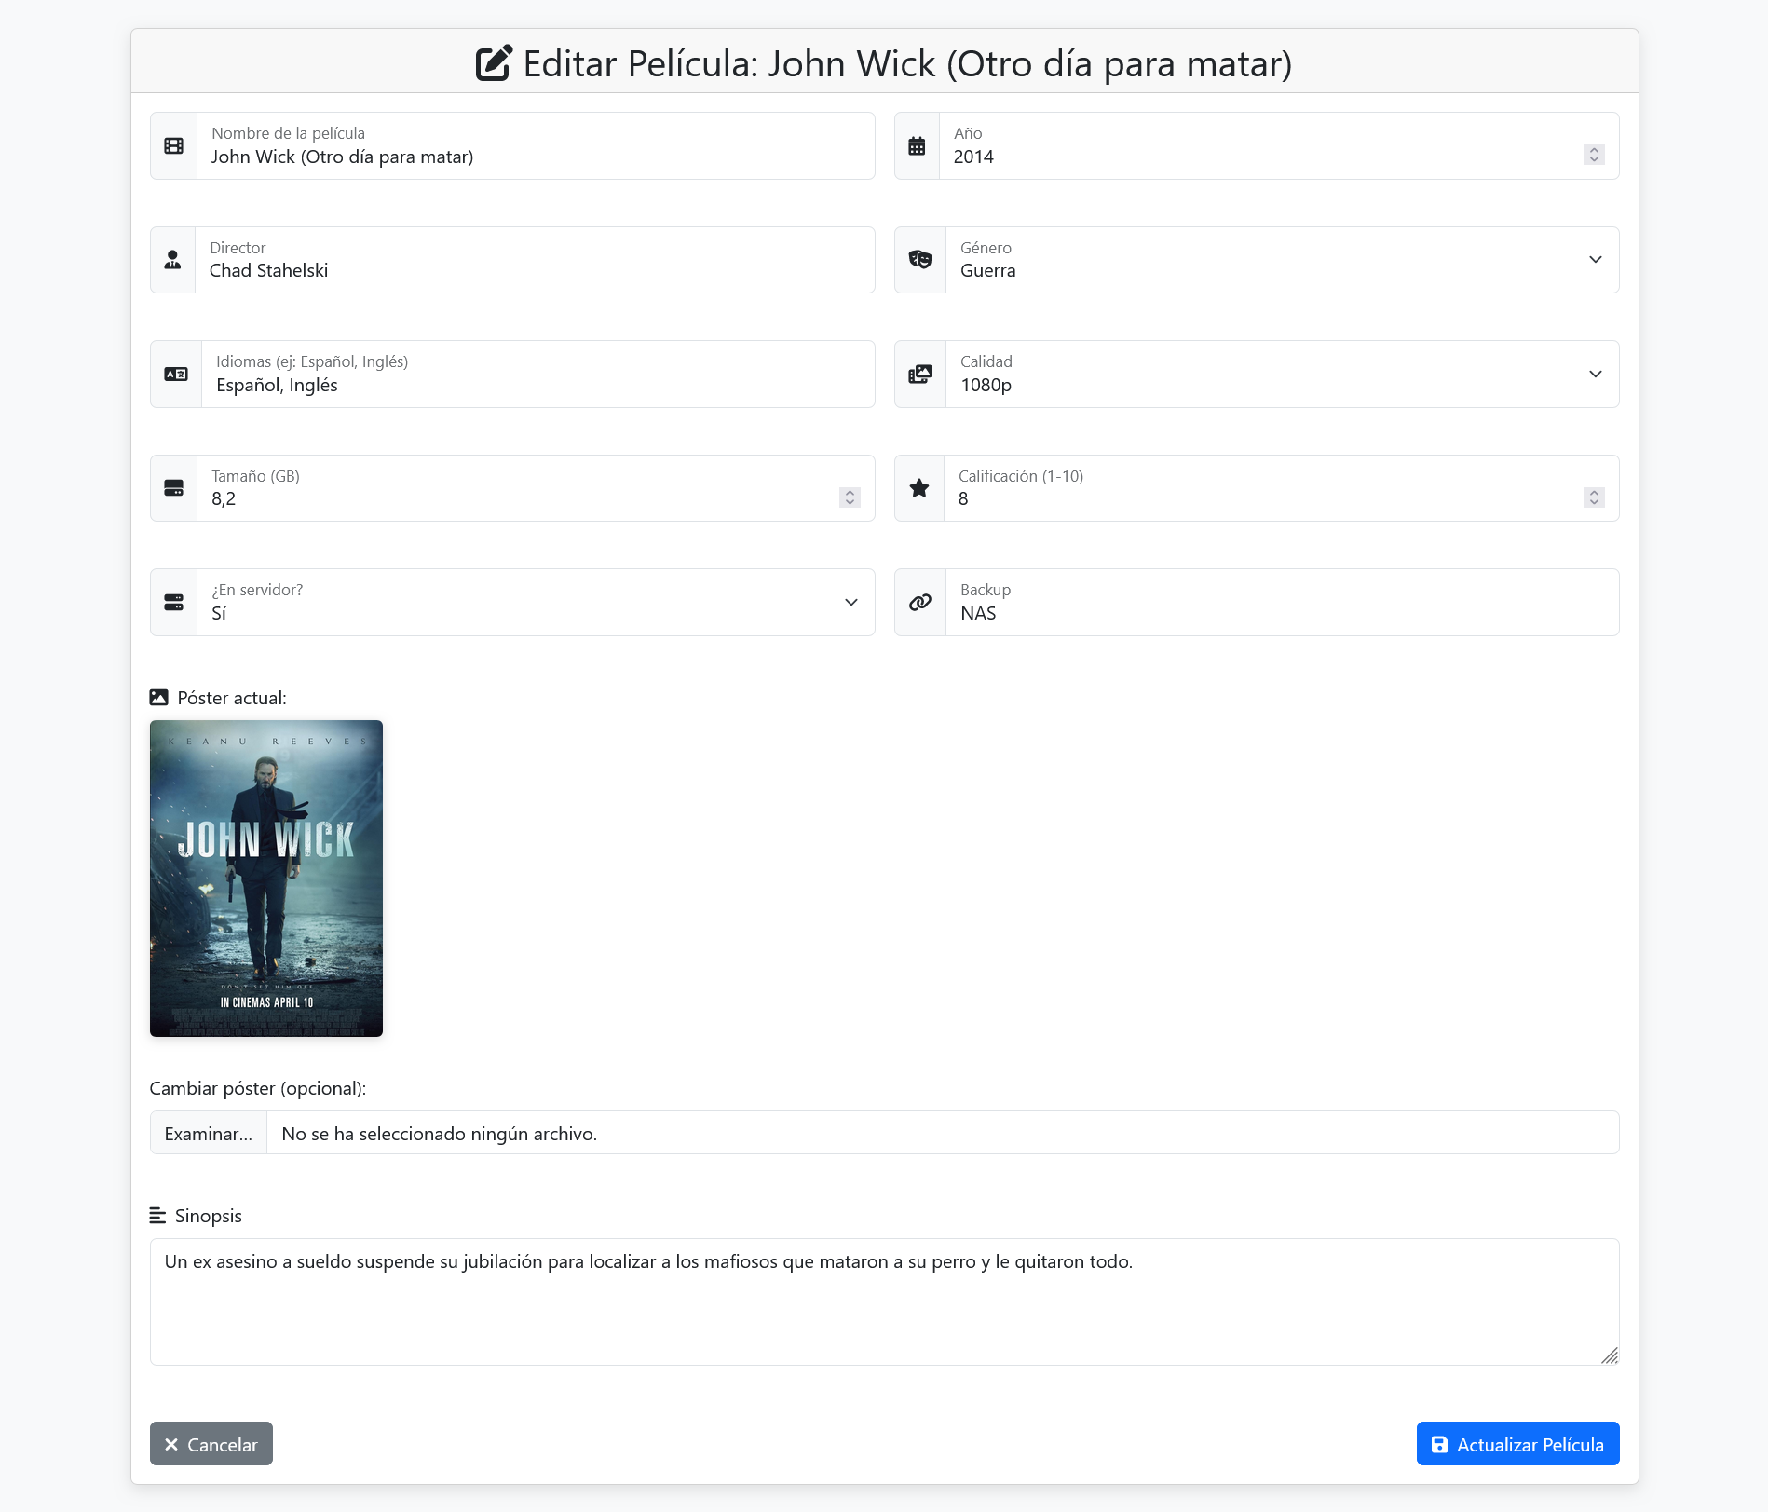
Edición de una película
(Estilos
añadidos)

Slide 12
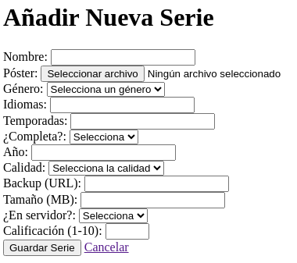
Vista ‘create’ de series
(Recién creada)

Slide 13
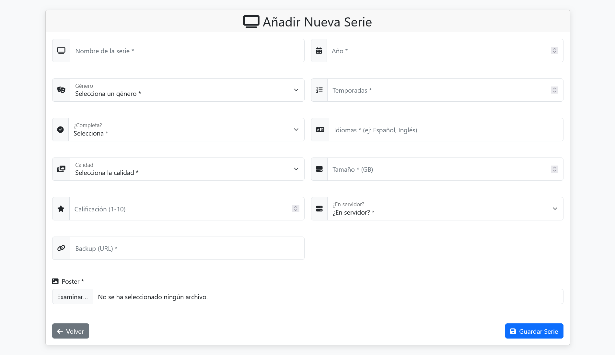
Vista ‘create’ de series
(Estilos
añadidos)

Slide 14
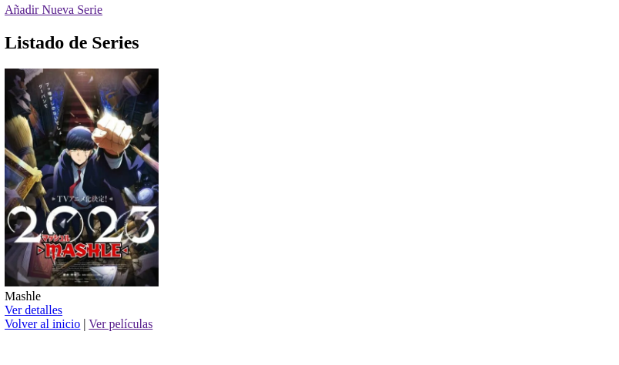
Vista ‘index’ de series
(Recién creada)

Slide 15
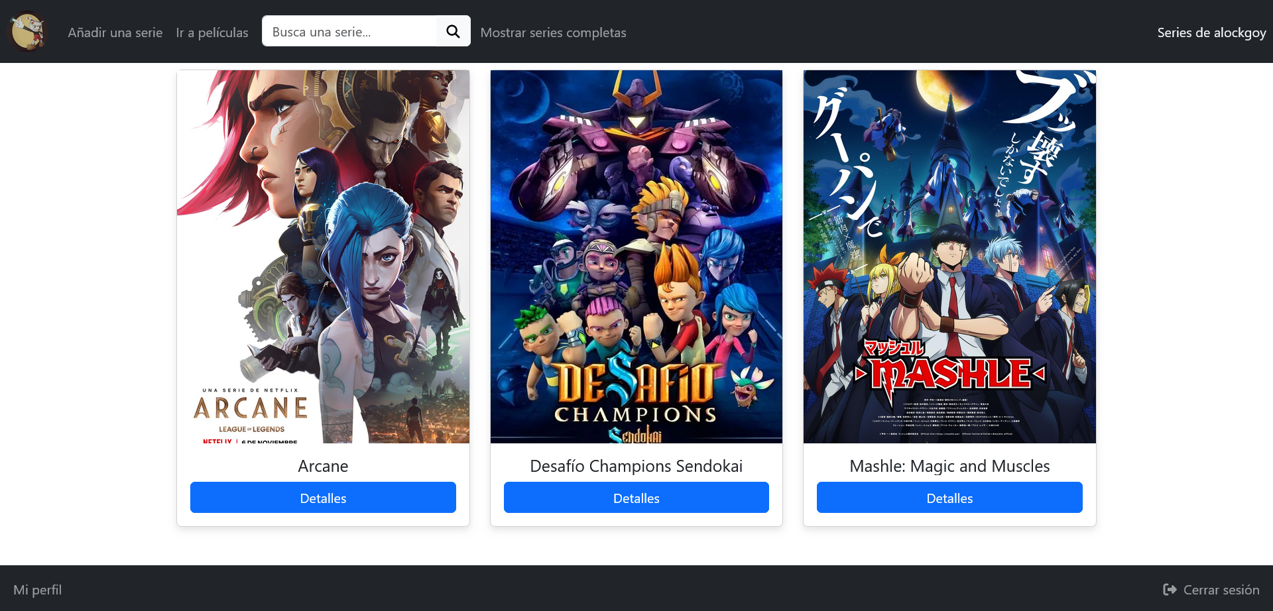
Vista ‘index’ de series
(Estilos
añadidos)

Slide 16
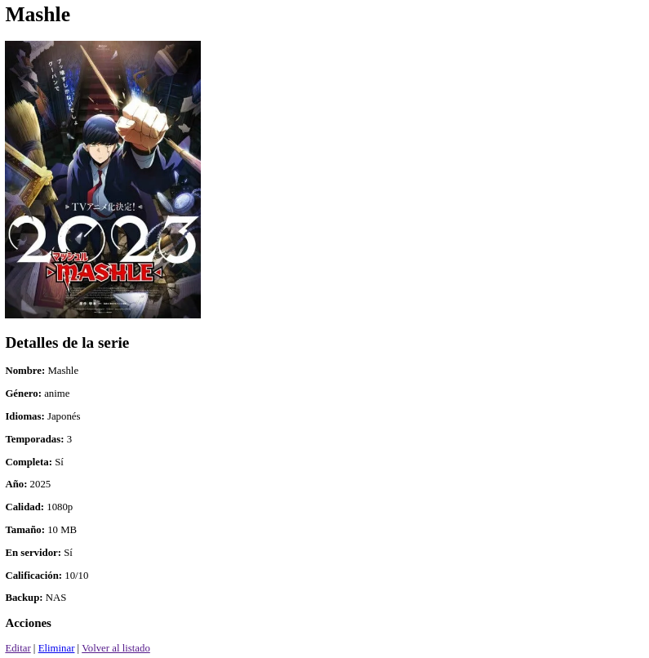
Vista ‘show’ de series
(Recién creada)

Slide 17
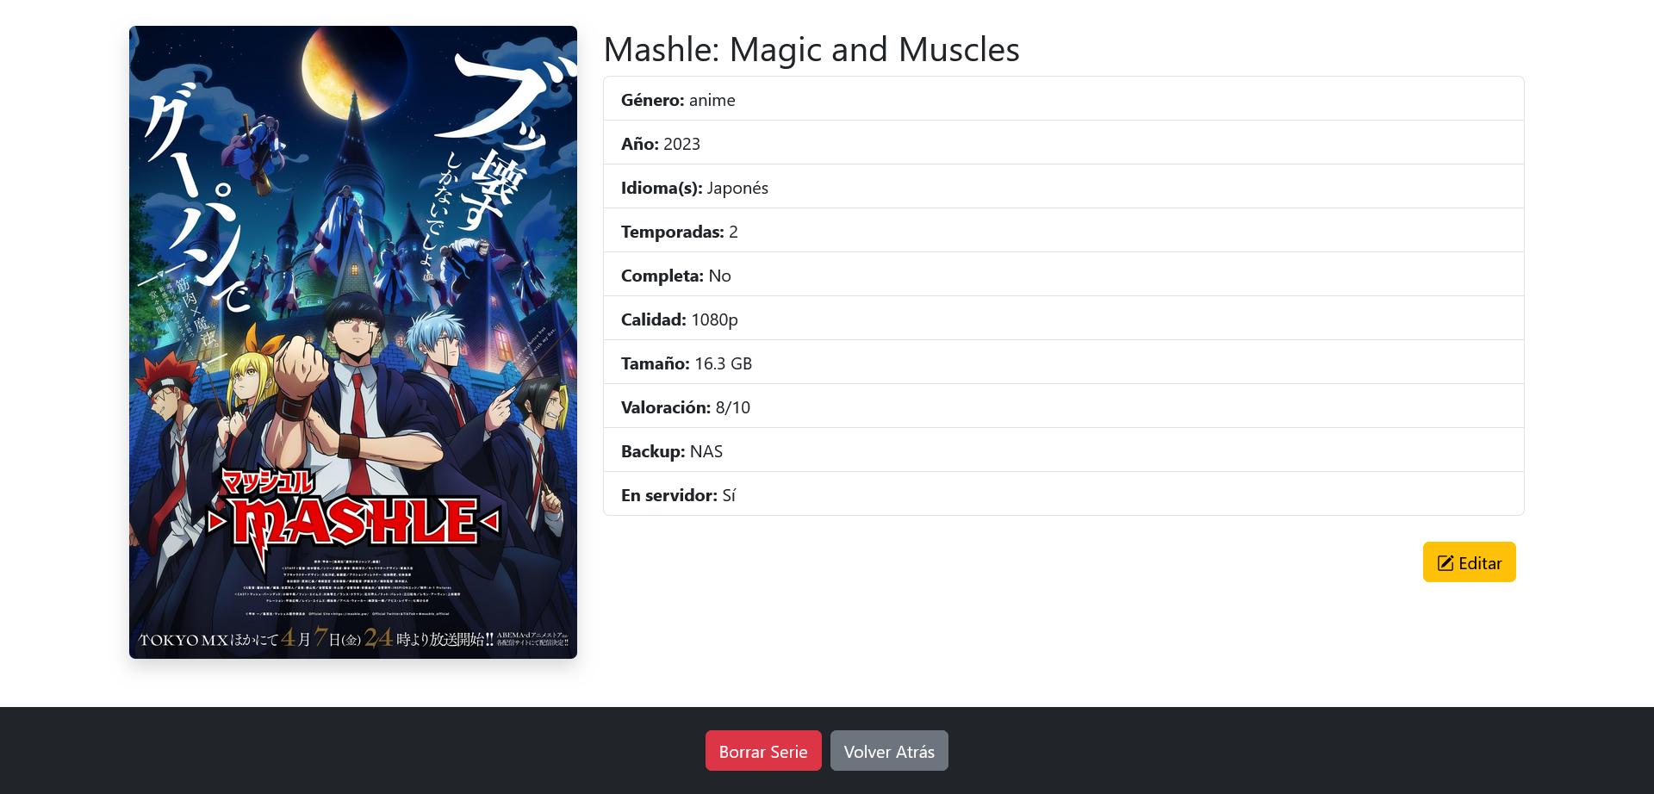
Vista ‘show’
(Estilos
añadidos)

Slide 18
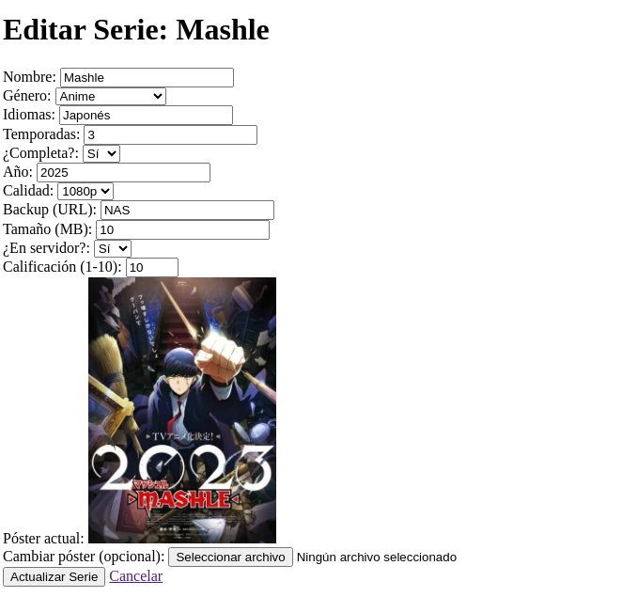
Vista ‘edit’ de series
(Recién creada)

Slide 19
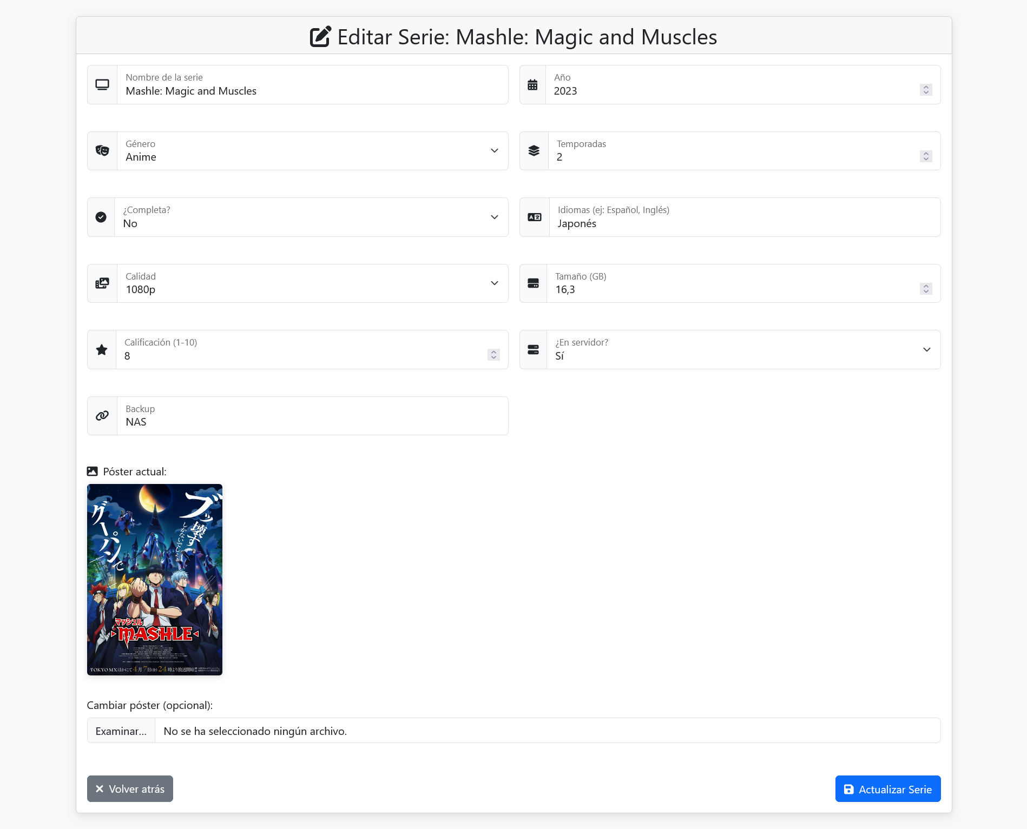
Vista ‘edit’ de series
(Estilos
añadidos)

Slide 20
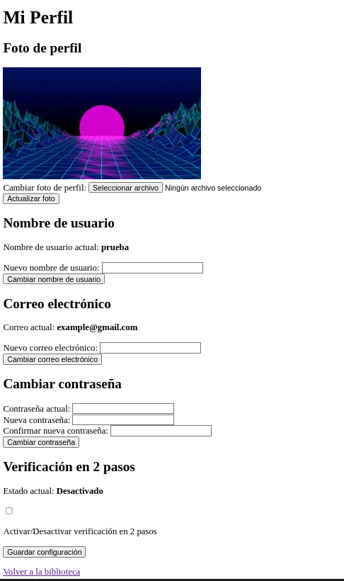
Vista ‘my_profile’ del usuario
(Recién creada)

Slide 21
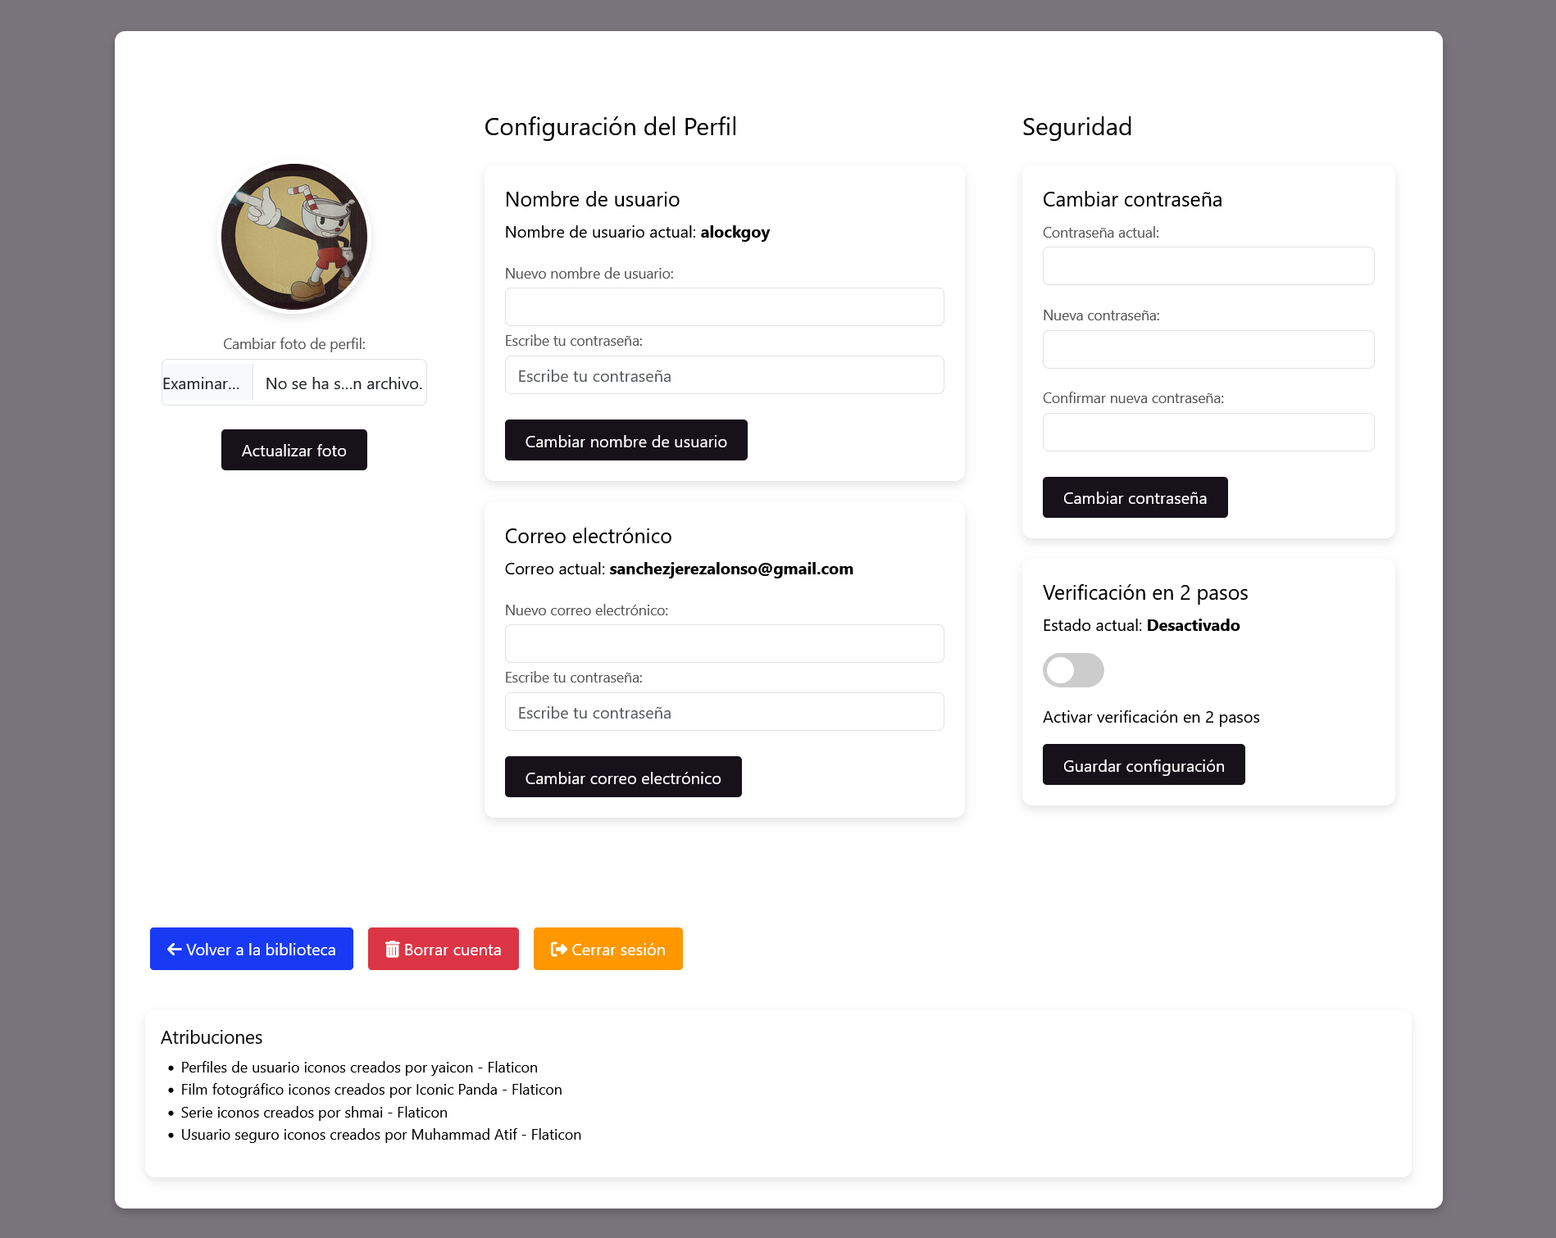
Vista ‘my_profile’ del usuario
(Estilos
añadidos)

Slide 22
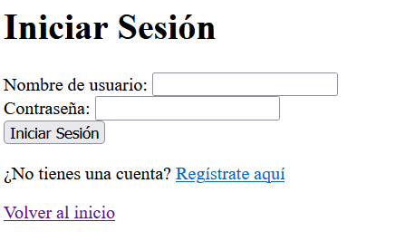
Vista ‘login’
(Recién creada)

Slide 23
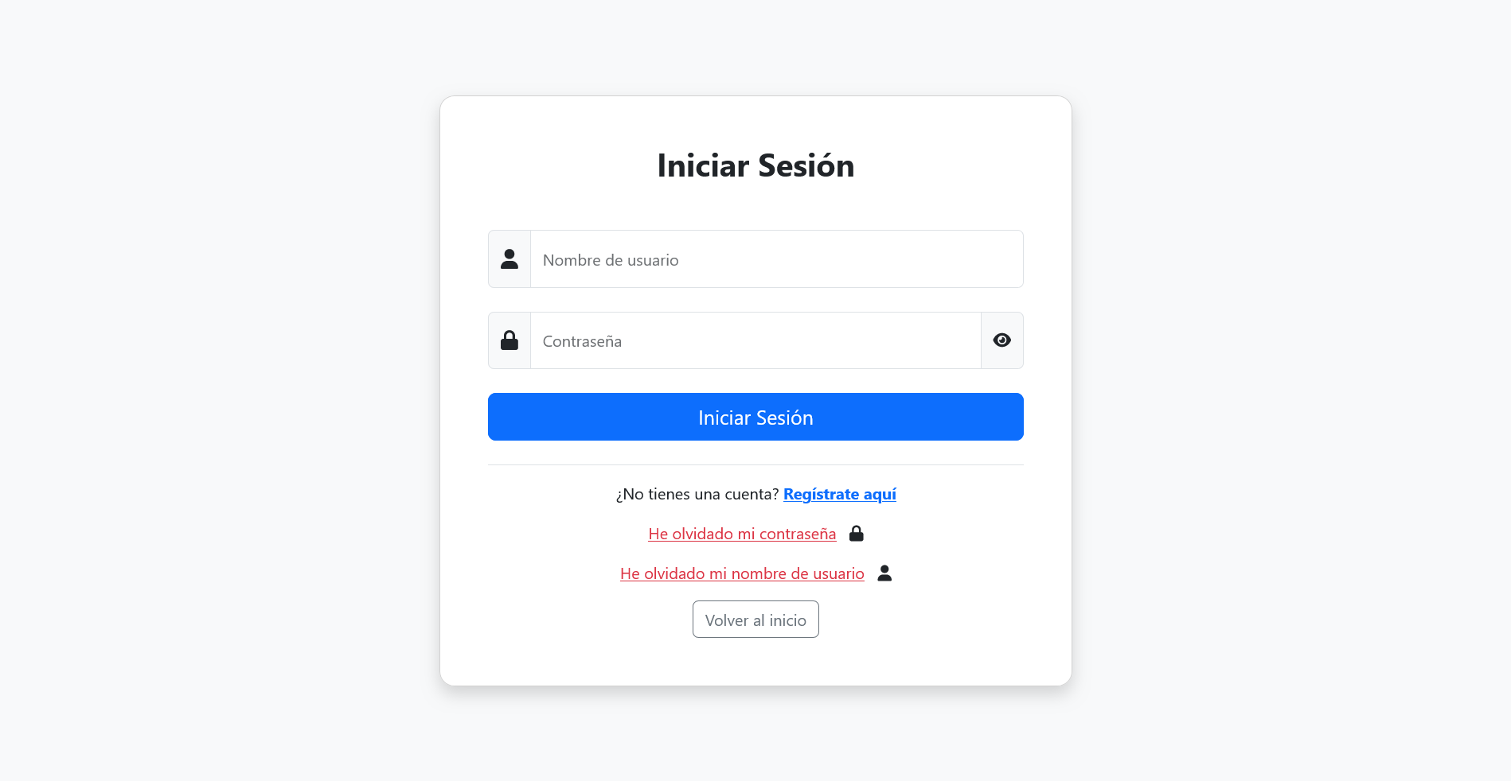
Vista ‘login’
(Estilos
añadidos)

Slide 24
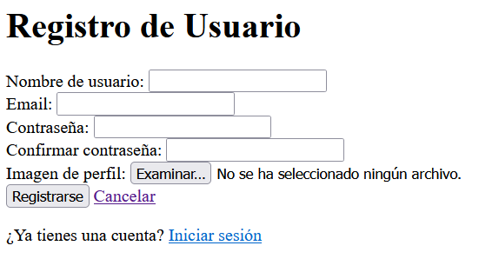
Vista ‘singup’
(Recién creada)

Slide 25
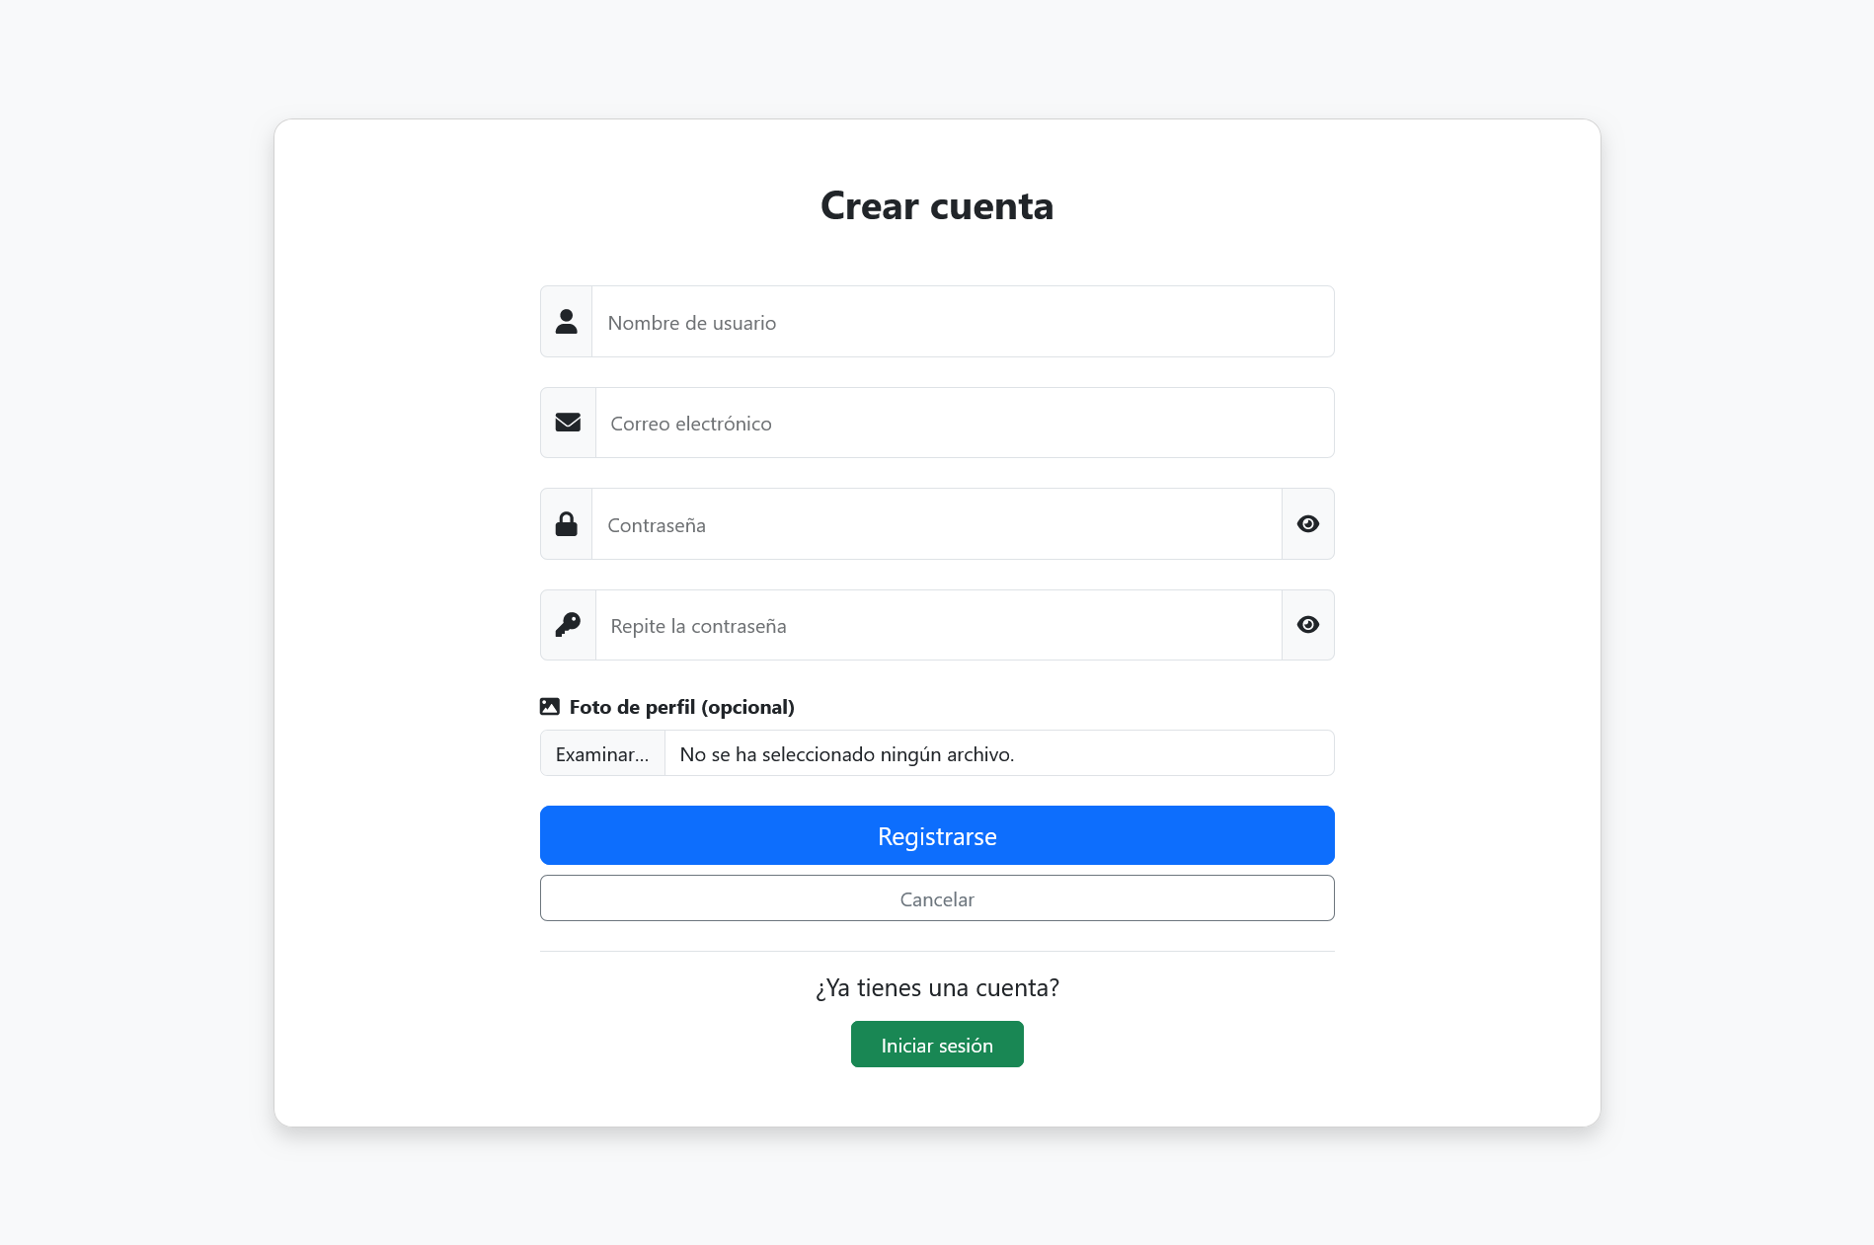
Vista ‘singup’
(Estilos
añadidos)

Slide 26
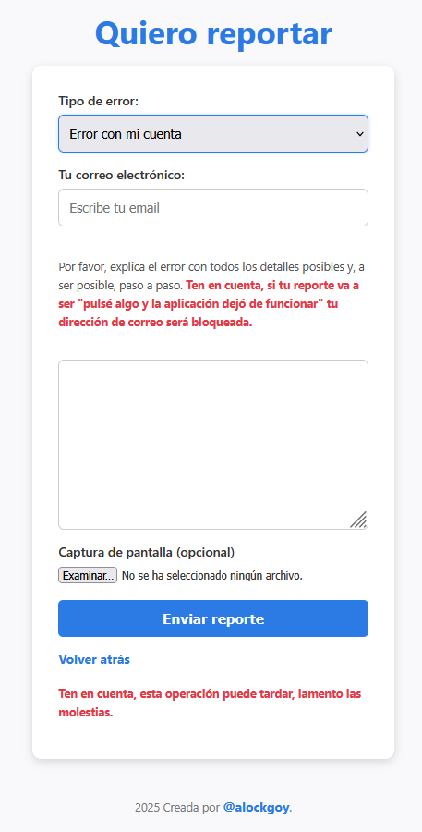
Vista ‘reportar’
(Reutilizada de otro proyecto, con algunos retoques)

Slide 27
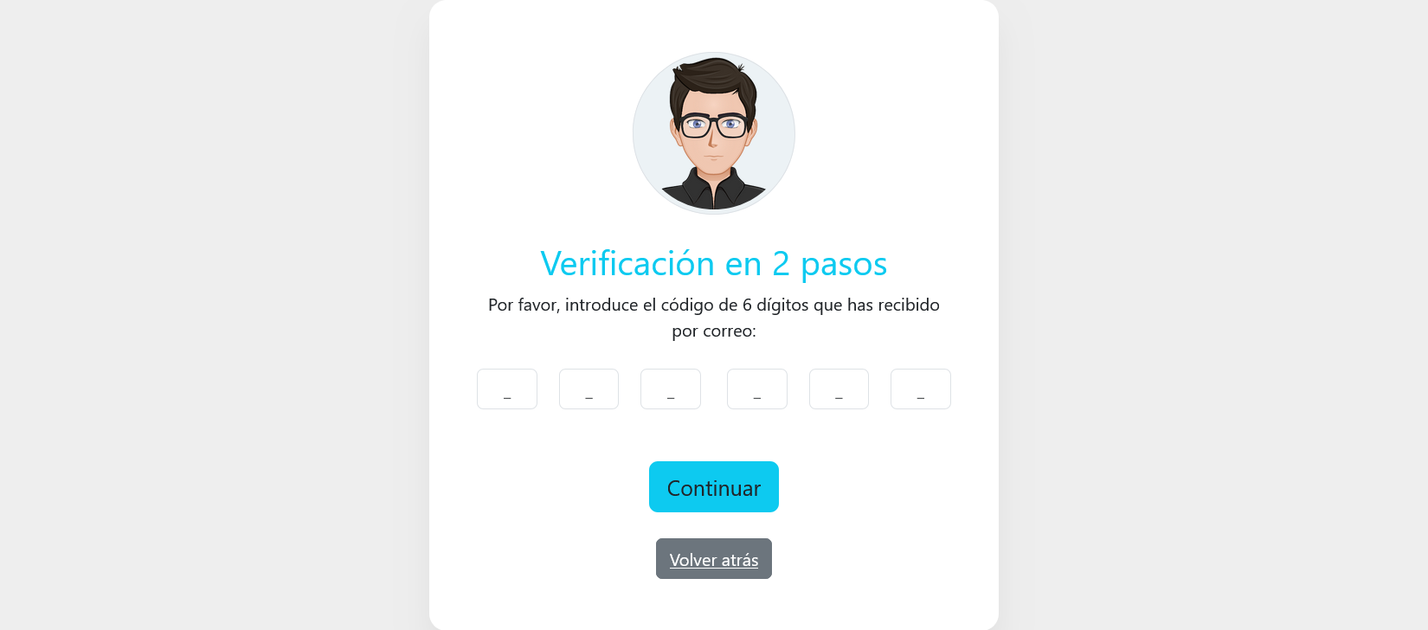
Vista ‘two_factor’
(Adaptada de una plantilla existente en internet)

